Slide 1
스터디 : C++ STL
STL : Standard Template Library
프로그래머가 자주 사용하는 자료구조와 알고리즘들을
라이브러리라는 함수의 모음으로 제공.
실제로 현업에서(특히 게임개발) 많이 응용된다고 함

Slide 2
템플릿(template)
C++ 프로그래밍 언어의 한 기능
함수와 클래스가 Generic Programming 방식으로 동작 한다.
Generic Programming은 함수나 클래스가 개별적으로 다시 작성하지 않고도 각기 다른 수많은 자료형에서 동작할 수 있게 프로그래밍 하는 방식.
->전체적인 기능으로 정의 되어 있는 것

Slide 3
템플릿(template)
함수 템플릿 : 어떠한 기능을 하는 템플릿
Ex) 두 수를 더하는 함수 템플릿
클래스 템플릿 : 어떠한 클래스를 구현한 템플릿
Ex)온라인게임 플레이어의 특정 이력 보기(경험치, 돈 등등)

Slide 4
STL 의 반복자-1
포인터를 추상화한 클래스 객체 -> 포인터와 비슷하지만 더 많은 기능을 함.
읽기, 멤버읽기, 전방향이동, 비교 연산 등이 가능하다. ->반복자로 컨테이너의 원소들에 접근가능
STL 컨테이너가 반환하는 반복자 값은 원소의 첫번째를 반환하는 *.begin(), 원소의 끝+1번째를 반환하는 *.end() 가 있다. ->즉 원소가 존재하는 구간은 [begin ~ end )

Slide 5
STL 의 반복자-2
Const_iterator는 쓰기가 불가능 -> 읽기만 가능(const는 상수여서 변경을 못하는 것 과 같다)
Iterator는 읽기, 쓰기 가능 -> 반복자를 이용한 컨테이너의 직접 수정 가능
입력 반복자-전방향읽기, 출력 반복자-전방향쓰기, 순방향 반복자-전방향 읽기 및 쓰기, 양방향 반복자-양방향 읽기 및 쓰기, 임의접근반복자-랜덤 읽기 및 쓰기 -> 쓰임새에 따라 원하는 반복자를 이용하여 컨테이너에 접근

Slide 6
STL의 쓰임
프로그래머가 자주 사용하는 자료구조, 알고리즘을 라이브러리로 제공 -> 직접 구현할 필요가 없다.
오랜시간 검증되었으므로 안전하게 사용 할 수 있다 ->직접 구현시 발생하는 버그 걱정 X
최적화되어 있어 일반적으로 성능이 좋다 -> 웬만큼 최적화해서 구현 안하면 STL성능이 좋다고 한다.
특히나 컨테이너 라이브러리가 매우 유용하다(데이터 관리) (유지보수에 유리)

Slide 7
STL 사용의 단점 및 주의사항-1
원하는 결과가 도출되지 않을 때 난감할 수 있다. -> 직접 디버깅 하는 것이 어렵다
실행 중에 에러검사는 하지 않는다.(예기치 않은 에러 발생 가능) ->성능을 위해서
템플릿으로 구현되어 덩치가 크다. -> 프로그램의 크기를 매우 크게 만들 수 있음
STL이 좋다고 무턱대고 남용했을 때 생길수 있는 문제점들이다.

Slide 8
STL 사용의 단점 및 주의사항-2
멀티 스레드 프로그래밍 시 안정성을 보장하지 않는다. -> 반복자를 이용하기 때문에
STL은 반복자라는 것을 이용해 item을 가져오는데, 이때 다른 스레드에서 반복자로 인한 컨테이너에 변경이 발생하면, 반복자 자체가 깨지게 되어 주의해야 한다. 즉 스레드 프로그래밍에서는 STL사용에 주의해야 한다.

Slide 9
벡터(vector)
배열과 비슷한 기능을 하는 라이브러리 ->배열과 달리 vector는 크기 변화가 동적임(실제 내부적으로는 동적배열로 구현)
저장할 데이터가 크기가 가변적일 때 사용하면 편리하다
인덱스로 접근( 특정 위치 접근 )이 필요 할 때 사용
끝에 삽입, 삭제 하는 기능이 필요한 경우 매우 유용

Slide 10
벡터(vector)
Vector 헤더파일을 추가해야 사용 가능
벡터도 동적으로 생성 가능
인덱스로 접근( 특정 위치 접근 )이 필요 할 때 사용
->실제 MMORPG에서 아이템에 정보에 자주 접근해야 하는데 이때 접근은 아이템마다 임의로(랜덤하게) 접근하므로 벡터 를 많이 사용

Slide 11
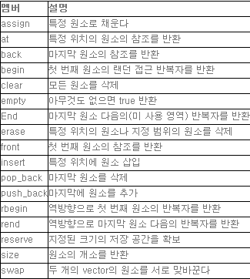
벡터(vector) 의 활용
자주쓰이는 멤버함수
Push_back() : 맨끝에 원소추가
Pop_back() : 맨끝 원소삭제
Front() : 첫번째 원소
Back() : 마지막 째 원소
Insert() : 특정 위치에 삽입
Begin() : 첫번째 위치의 반복자 End() : 마지막 위치+1의 반복자
Size() : 원소의 개수
Erase() : 특정위치 원소 삭제

Slide 12
리스트 (List)
노드 기반 컨테이너(data+edge)
연결 리스트를 템플릿으로 구현
연결리스트에 대해 사전 지식 필요( 1학기 자구알 자료 참조)
고정 크기에 대한 제한점 없이 가변적으로 사용 가능

Slide 13

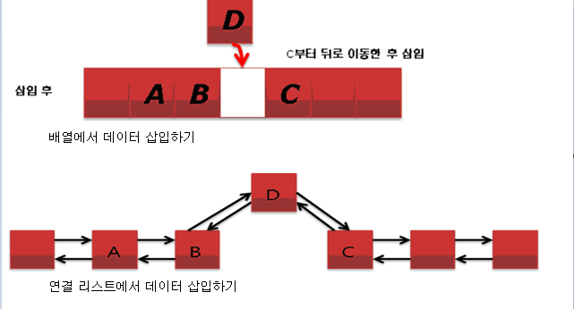
리스트 (List) 구조

Slide 14
리스트 (List)
중간에 데이터 삽입 삭제 유용(배열과 큰 차이점)
배열 보다는 삽입 삭제의 절차가 복잡
배열처럼 랜덤하게 접근하지는 못함.(원하는 특정 위치)
리스트의 특징을 파악 후 리스트가 배열보다 유리한 곳에 쓰여야함.

Slide 15
리스트 (List) 사용이 유용할 때
저장할 데이터 개수가 정해져 있지 않을 때( 가변적 ) -> 매번 고정된 배열크기를 사용하면, 변경시 컴파일을 다시 해야하는데 대규모 프로젝트(콘솔, PC게임)에서는 컴파일 시간이 30분이상인 것도 있으므로 주의해야한다.
중간 위치에 데이터 삽입, 삭제가 빈번히 발생할 때 ->MMORPG에서 로그아웃 체크시 중간삭제 빈번, 맵 상 어느위치에 어떤 플레이어가 들어왔는지 확인하고 삽입할때 중간 삽입 빈번

Slide 16
리스트 (List) 사용이 부적절한 때
저장 데이터가 많고, 검색이 자주 이루어져야 하는 때 ->list는 순차적으로 접근하여 검색하므로 비효율적이다.
데이터에 랜덤하게 접근하는 경우가 많이 필요한 때 -> 마찬가지로 순차적 접근으로 검색하므로 비효율적
리스트는 순차접근이므로 반복자로 접근할 때도 순차접근만이 가능하다
->배열과 리스트 중 어느것을 써야할지 잘 판단해야 한다.

Slide 17
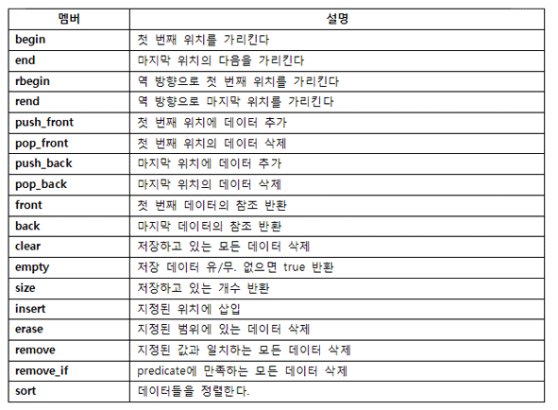
리스트의 활용
자주쓰이는 멤버함수
Push_front() : 첫번째 위치에 원소추가
Push_back() : 맨끝 위치에 원소추가
Pop_front() : 첫번째 위치 원소 삭제
Pop_back() : 맨끝 원소삭제
Insert() : 특정 위치에 삽입
Begin() : 첫번째 위치의 반복자 End() : 마지막 위치+1의 반복자
Size() : 원소의 개수
Erase() : 특정위치 원소 삭제

Slide 18
Hash Map(해쉬 맵)
파이썬의 dictionary 같은 자료구조
정렬이 필요 없고, 빠른 검색을 원할 때 사용
해쉬 맵의 자료구조는 해쉬 테이블로 되어 있다
추가, 삭제, 검색이 주요 기능

Slide 19
Hash Map(해쉬 맵)
STL 에서 제공하는 방식은 체이닝 방식의 해쉬 맵 -> 버켓에 슬롯을 연결리스트로 이어줌
충돌이 발생하면 연결리스트를 늘려가며 데이터를 채움
해쉬 맵은 1학기 자구알 시간에 배운 것과 똑같은 자료구조이다.

Slide 20
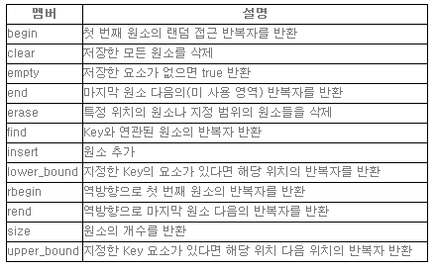
Hash Map(해쉬 맵)
자주쓰이는 멤버함수
Insert () : 맨끝에 원소추가
Erase() : 해당키 값 삭제
Find() : 해당키 값 value 찾기
Begin() : 첫번째 위치의 반복자 End() : 마지막 위치+1의 반복자
Size() : 원소의 개수
Empty() : 비어있는지 체크

Slide 21
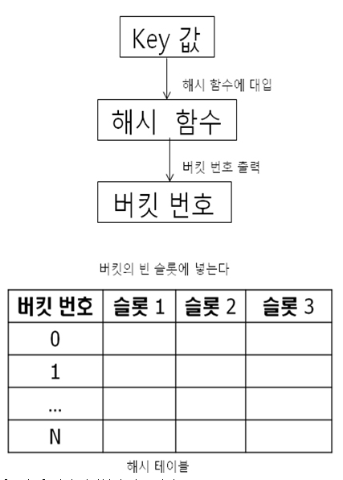
Hash Map(해쉬 맵)

Slide 22
참고자료 및 참고문헌
http://www.hanb.co.kr/network/view.html?bi_id=1563
http://www.hanb.co.kr/network/view.html?bi_id=16
http://www.hanb.co.kr/network/view.html?bi_id=156317
http://pacs.tistory.com/41
http://ko.wikipedia.org/wiki/%ED%85%9C%ED%94%8C%EB%A6%BF_(C%2B%2B)
뇌를자극하는 C++ STL –한빛미디어 공동환 지음 -

